Slide 1

উপস্থাপনায়
নার্গিস সুলতানা
প্রভাষকঃ রসায়ন বিজ্ঞান
গণউদ্যোগ বালিকা উচ্চ বিদ্যালয় ও কলেজ
মোবাইলঃ ০১৬৭৩-৪২৬৮৫২
Email: nargishu4@gmail.com
পাঠ পরিচিতি
শ্রেণিঃ একাদশ-দ্বাদশ
বিষয়ঃ রসায়ন বিজ্ঞান ১ম পত্র
অধ্যায় : পঞ্চম
কর্মমুখী রসায়ন
(খাদ্য নিরাপত্তা ও রসায়ন)
তারিখ: ২১/০৯/২০২৬
সময়: ৪৫ মিনিট

Slide 2
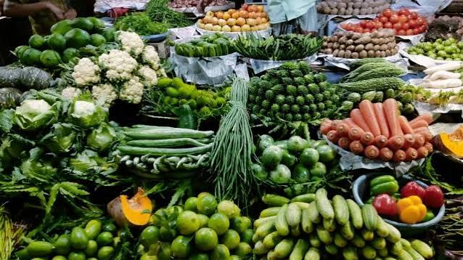
ছবিতে তোমরা কি দেখতে পারছো?

Slide 3
খাদ্য নিরাপত্তা
বছরের সব সময় সব নাগরিকের সুস্থ ও কর্মক্ষম জীবনধারণের জন্য
পরিমানে পর্যাপ্ত, স্বাস্থ্যবিধিগত, নিরাপদ ও সঠিক পুষ্টিমানের খাদ্য যোগান বা সরবরাহের নিশ্চয়তার ব্যবস্থা করাকে খাদ্য নিরাপত্তা বলে।

Slide 4
খাদ্য নিরাপত্তা নিশ্চিতকরণে রসায়নের ভূমিকা
খাদ্য নিরাপত্তা নিশ্চিতকরণে রসায়নের ভূমিকা অত্যন্ত গুরুত্বপূর্ণ। খেত থেকে শুরু করে আমাদের খাবারের থালা পর্যন্ত প্রতিটি ধাপে খাদ্যকে নিরাপদ, পুষ্টিকর এবং পচন থেকে রক্ষা করতে রসায়ন প্রত্যক্ষভাবে কাজ করে।
নিচে খাদ্য নিরাপত্তা ও রসায়নের সম্পর্ক নিয়ে একটি বিস্তারিত কনটেন্ট তুলে ধরা হলো:

Slide 5
খাদ্য নিরাপত্তা ও রসায়ন: জীবনের সুরক্ষায় বিজ্ঞানের প্রয়োগ
খাদ্য নিরাপত্তা বলতে বোঝায় এমন একটি ব্যবস্থা যেখানে প্রত্যেকের জন্য পর্যাপ্ত, নিরাপদ এবং পুষ্টিকর খাদ্যের সংস্থান নিশ্চিত হয়। আর এই নিরাপত্তা নিশ্চিত করার পেছনে সবচেয়ে বড় কারিগর হিসেবে কাজ করে রসায়ন।

Slide 6
১. খাদ্য সংরক্ষণ ও প্রক্রিয়াজাতকরণ (Food Preservation)
খাবার যেন অনুজীব (ব্যাকটেরিয়া, ফাঙ্গাস) দ্বারা দ্রুত নষ্ট না হয়, সেজন্য রসায়নের বিভিন্ন নীতি ও রাসায়নিক উপাদান ব্যবহার করা হয়:
প্রাকৃতিক প্রিজারভেটিভস: লবণ, চিনি, ভিনেগার (অ্যাসিটিক এসিড) ইত্যাদির রাসায়নিক গুণাবলী খাদ্যের আর্দ্রতা কমিয়ে অনুজীবের বংশবৃদ্ধি রোধ করে।
কৃত্রিম প্রিজারভেটিভস: সোডিয়াম বেনজয়েট, পটাশিয়াম সরবেট এবং সাইট্রিক এসিডের মতো অনুমোদিত রাসায়নিক উপাদান প্রক্রিয়াজাত খাদ্যকে দীর্ঘদিনের জন্য নিরাপদ রাখে।

Slide 7
২. খাদ্যে ভেজাল ও বিষাক্ততা নির্ণয় (Detecting Contaminants)
খাদ্য নিরাপত্তার অন্যতম প্রধান শর্ত হলো ক্ষতিকর উপাদান থেকে খাদ্যকে মুক্ত রাখা।
ল্যাবরেটরি বিশ্লেষণ: স্পেকট্রোস্কোপি (Spectroscopy) এবং ক্রোম্যাটোগ্রাফির (Chromatography) মতো রাসায়নিক পদ্ধতির সাহায্যে খাদ্যে ভারী ধাতু (যেমন: সীসা, পারদ, আর্সেনিক), কীটনাশকের অবশিষ্টাংশ এবং ক্ষতিকর রঞ্জক পদার্থ (যেমন: টেক্সটাইল ডাই) শনাক্ত করা হয়।
রাসায়নিক কিট: দ্রুত খাদ্য পরীক্ষা করার জন্য তৈরি বিভিন্ন কেমিক্যাল কিটের মাধ্যমে দুধে ফরমালিন, মাখনে ক্ষতিকর চর্বি বা মাংসে স্টেরয়েডের উপস্থিতি পরীক্ষা করা সম্ভব হয়।

Slide 8
৩. কৃষিক্ষেত্রে উৎপাদন বৃদ্ধি ও নিরাপত্তা
নিরাপদ খাদ্যের যোগান বাড়াতে কৃষিতে রসায়নের অবদান অনস্বীকার্য:
সুষম সার ব্যবহার: মাটির পুষ্টি উপাদান মেটাতে এবং রাসায়নিক ভারসাম্য বজায় রাখতে নাইট্রোজেন, ফসফরাস ও পটাশিয়ামযুক্ত সারের সঠিক ব্যবহার নিশ্চিত করা হয়।
বায়ো-পেস্টিসাইড: ক্ষতিকর পরিবেশবান্ধব রাসায়নিক উপাদান ব্যবহারের মাধ্যমে ফসলের পোকা দমন করা হয়, যা খাদ্যে বিষাক্ততার ঝুঁকি কমায়।

Slide 9

সবাইকে ধন্যবাদ

